Slide 1


《程序设计方法及在线实践》
第6章 高精度计算
信息科学与工程学院 王桂平
13368395321
w_guiping@163.com

Slide 2
第6章 高精度计算
介绍高精度数的概念和相关基础知识，高精度计算的原理，以及高精度数运算（加、减、乘、除）的实现。
实践进阶：总结了代码优化的方法。

Slide 3
6.1 基础知识
6.1.1 高精度数
32位有符号整数取值范围是-2147483648 ~ +2147483647， 32位无符号整数的取值范围是0 ~ 4294967295。
64位有符号整数的范围是-263~263-1(即-9223372036854775808~9223372036854775807)，64位无符号整数的范围是0~264-1(即0~18446744073709551615)。
超过这个范围的数据可以用浮点型(double)来表示，如50!。但用浮点数来表示整数通常不便于整数的运算，比如整数除法跟浮点数除法含义不一样，浮点数也无法实现取余运算等等。
另外，超过浮点数取值范围的数据，比如一个1000位的整数，无法用常规方法来处理。

Slide 4
6.1 基础知识
6.1.1 高精度数
这些位数很多的数据(包括小数精度很高的浮点数) 通常称为高精度数，或称为大数。
注意，不同的编程语言对高精度数运算的支持力度不同。Java语言封装了BigDecimal、BigInteger等类，可以实现高精度数的表示及运算。在Python语言中，浮点数的范围是有限的，小数精度也存在限制；但对整数，Python支持不限位数且准确的计算。本章基于C/C++语言讨论高精度数的处理，C/C++语言对高精度数运算的支持较弱，一般只能用本章介绍的高精度数计算方法来处理。
高精度数运算涉及的基础知识包括：进制转换，用字符型数组(或整型数组)进行算术运算。

Slide 5
6.1.2 进制转换
所谓进位计数制(简称进制)，是指用一组固定的符号和统一的规则来表示数值的方法，按进位的方法进行计数。
一种进位计数制包含如下3个要素：
  数码：计数使用的符号；
  基数：使用数码的个数；
  位权：数码在不同位上的权值。
例如日常生活中使用的十进制，它使用的数码是0,1,2,3,4,5,6,7,8,9共十个；基数就是“十”（10）；位权：个位是1（10⁰），十位是10（10¹），百位是100（10²）等。
在计算机中进行运算采用的是二进制，它使用的数码只有0和1；基数就是“二”（10）；第i位的位权是2^{i}，i=0,1,2,…。
除了以上介绍的两种进制位外，常用的还有八进制和十六进制，在程序设计竞赛题目中可能还有其他进位计数制。

Slide 6
6.1.2 进制转换
各种进制之间的转换主要有两种形式：
  将其他进制的数转换成十进制；
  将十进制数转换成其他进制。
对于第一种转换，规则很简单，只需“按权值展开”即可。例如：
(1101.11)₂
= 1*2³ + 1*2² + 0*2¹ + 1*2⁰ + 1*2⁻¹ + 1*2⁻²
= 8 + 4 + 0 + 1 + 0.5 + 0.25 = (13.75)₁₀。

Slide 7
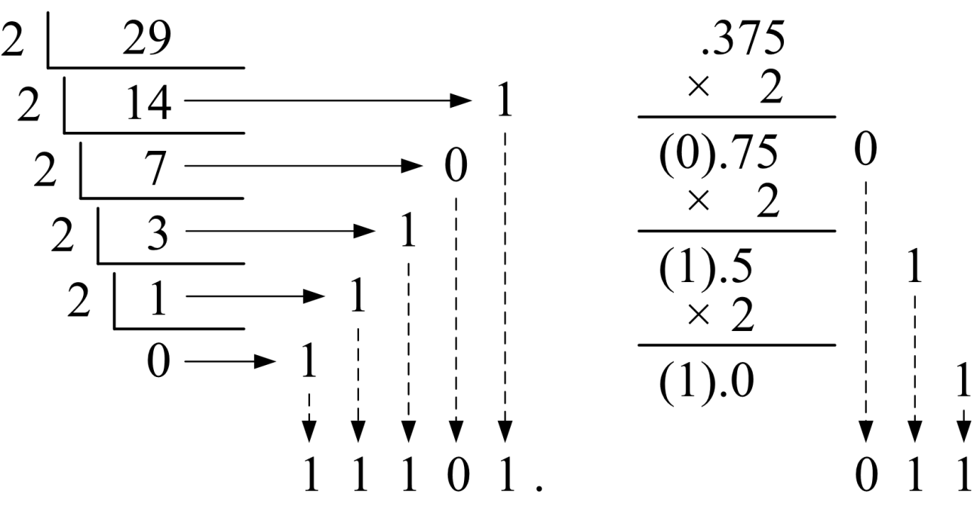
对于第二种转换，以十进制转换成二进制为例讲解。
方法是：
对整数部分，除以2取余数，注意先得到的余数放在低位，后得到的余数放在高位，余数0不能舍去；
对小数部分，乘以2取整数，注意先得到的整数放在高位，后得到的整数放在低位，整数0不能舍去。
例如，将十进制数29.375转换成二进制的过程如图6.1所示。因此，(29.375)₁₀=(11101.011)₂。
先余为低，后余为高。
先整为高，后整为低。

Slide 8
例6.1 回文数(Palindrom Numbers)
题目来源：South Africa 2001
题号：ZOJ1078
题目描述：
一个数是一个回文数，当且仅当它从左往右和从右往左读起来都是一样的。比如75457就是回文数。
当然，这种性质取决于这个数是在什么进制下。比如17在十进制下不是一个回文数，但在二进制下是一个回文数（10001）。
这道题的目的是验证给定的一组数分别在2进制~16进制下是否是回文数。
输入描述：
输入文件包含了若干个整数，每个整数n都是在十进制下给出的，每个整数占一行。0<n<50000。输入文件以0表示结束。
第二种输入方式!!!!!

Slide 9
输出描述：
当该整数在某些进制下是回文数，则输出"Number i is palindrom in basis "，分别列出这些基数，其中i是给定的整数。如果该整数分别在基数（从2到16）下都不是回文数，则输出"Number i is not palindrom"。
样例输入：
17
19
0
样例输出：
Number 17 is palindrom in basis 2 4 16
Number 19 is not a palindrom

Slide 10
分析：
对读入的每个十进制数number，依次判断number在2~16进制下是否为回文数并输出，如果都不是则输出"Number i is not palindrom"。
在判断十进制number在basis进制下是否为回文数时，将number除以basis取余数。存储余数时要注意以下两个问题：
十进制以上的进制中的数码除了0~9外，还有字母，例如十六进制的数码为0~9，以及A、B、C、D、E 、F。那么是否需要将得到的余数以字符形式存放呢？
进制转换时，得到的余数排列顺序是：先得到的余数位于低位，后得到的余数位于高位，是否有必要严格按照这个顺序(相反的顺序)存储得到的余数？

Slide 11
十进制以上的进制中的数码除了0~9外，还有字母，例如十六进制的数码为0~9，以及A、B、C、D、E。那么是否需要将得到的余数以字符形式存放呢？
Answer :
答案是不需要，更方便的做法是在取余数时把得到的余数以整数形式存放到一个整型数组里。例如判断十进制数2847在15进制下是否为回文数，依次得到的余数是：12、9和12。其中第1和第3个余数在15进制下为字符C。但在本题中，并不需要得到真正的15进制数，只需要判断各位中的某些位是否相等，所以按整数存储是可以的。

Slide 12
进制转换时，得到的余数排列顺序是：先得到的余数位于低位，后得到的余数位于高位，是否有必要严格按照这个顺序(相反的顺序)存储得到的余数？
Answer :
答案也是不需要的。因为如果一个数是回文数，则各位逆序后仍然是回文数，因此在取余时可以按先后顺序存放到整形数组里，然后判断数组中的数是否构成回文数。
另外，本题的输出也很特别：如果number在某些进制下是回文数，则输出这些进制；否则如果number在2~16进制下都不是回文数，则是另外一种输出。
处理方法：设置一个状态变量IsPal，如果IsPal为false，则表示number在2~16进制下都不是回文数，初始时IsPal为false，如果首次判断出number在某进制下是回文数，则将IsPal的值置为true，并开始输出进制信息。最后IsPal的值如果仍为false，才会输出"Number i is not palindrom"。

Slide 13
#include <stdio.h>
//判断number在basis进制下是否位回文数，如果是，返回true
bool IsPalindrom( int number, int basis )
{
//number最大为50000，转换成2进制不超过16位
int a[16]; //将十进制数number转换成basis进制数得到的每一位
int i = 0, j = 0, k; //循环变量
while( number ) { a[i++] = number % basis; number /= basis; }
int Len = i; k = Len/2; //Len: 转换到basis进制后的位数
while( j < k ) { //判断转换后的数是否为回文数
if( a[j] != a[Len-1-j] ) return false;
j++;
}
return true;
}

Slide 14
int main( )
{
int number; //读入的每个数
bool IsPal; //如果IsPal为false，则number在2~16进制下都不是回文数
while( scanf("%d", &number) ) {
if( !number ) break;
IsPal = false;
for( int i = 2; i <= 16; i++ ) {
if( IsPalindrom(number, i) ) {
if( !IsPal ) {
IsPal = true;
printf( "Number %d is palindrom in basis", number );
}
printf( " %d", i );
}
}
if( !IsPal ) printf( "Number %d is not a palindrom", number );
printf( "\n" );
}
return 0;
}

Slide 15
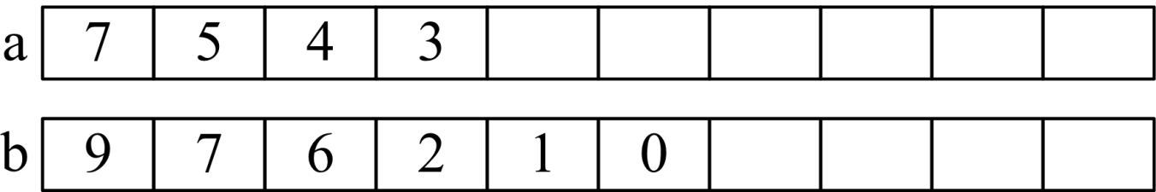
6.1.3 用字符数组或整数数组实现算术运算
对两个整数直接相加，通常只能得到最终的结果。例如，假设有两个int型变量a和b，它们的值分别是7543和976210，计算“a+b”只能得到最终的结果，即983753。
如果要得到运算过程，或者每一位的运算结果，比如进位，那么就需要把整数的每一位存储到数组里，每个数组元素相当于整数中的某一位，然后按数组元素中的值进行每一位的运算。如图6.2所示。
思考：能否直接对数组a、b从第0个元素开始计算？

Slide 16
在将整数的每一位存储到数组时，可以选择整型数组，也可以选择字符型数组。到底选择整型数组还是字符型数组，应视题目而定。但用字符数组来存储时在以下三个方面要比用整型数组存储方便得多：
  如果用字符数组存储，则整数的位数就是字符数组中所存储字符串的长度，而用整型数组存储时要得到整数的位数要稍微麻烦一些。
  输入时，用字符数组读入整数很方便；而如果用整型数组存储整数的每一位，则要将读入的整数的每一位先取出来再存储到整型数组中。另外，如果整数很大，超过了int型数据的表示范围，则只能采用字符数组读入。
  如果整数是保存在字符数组中，那么在输出时也很方便。

Slide 17
6.1.3 用字符数组或整数数组实现算术运算
不过，对于用字符数组读入整数这种方式，初学者往往难以理解，现举例解释。
对于整数“7543”，如果采取以下这种方式读入：
int a; scanf( "%d", &a ); //将整数读入到整型变量中
则整数“7543”以二进制形式存储到整型变量a所占的4个字节中。如果采取以下方式读入：
char str[10]; scanf( "%s", str ); //用字符数组读入整数
则是将每位数字“7”、“5”、“4”、“3”以数字字符形式读入并存储到字符数组str中。当然，要得到每位数字字符对应的数值，以及整个字符数组所表示的数值，要进行一定的转换，详见例6.2及后面的例题。

Slide 18
例6.2 初等算术(Primary Arithmetic)
题目来源：University of Waterloo Local Contest 2000.09.23
题号：ZOJ1874，POJ2562
题目描述：
给定两个加数，统计加法运算过程中进位的次数。
输入描述：
输入文件中的每一行为两个无符号整数，少于10位。最后一行位两个0，表示输入结束。
第二种输入方式!!!!!
输出描述：
对输入文件(最后一行除外)每一行的两个加数，计算它们进行加法运算时进位的次数并输出。具体输出格式详见样例输出。
样例输入：
123 456
555 555
123 594
0 0
样例输出：
No carry operation.
3 carry operations.
1 carry operation.

Slide 19
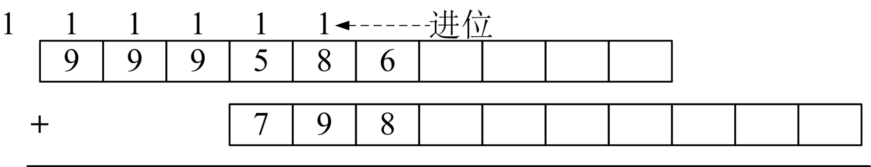
分析：
正如前面分析的那样，本题可以采用字符数组来存储读入的两个加数。对两个加数进行加法运算时，要注意以下两点：
在进行加法时，要得到数字字符对应的数值，方法是将数字字符减去数字字符“0”；
从两个加数的最低位开始按位求和，如果和大于9，则会向前一位进位。要注意某一个加数的每一位都运算完毕，但另一个加数还有若干位没有运算完毕的情形。如图6.3所示，999586 + 798，这两个加数分为有6位和3位数。当第2个加数的最低3位数都运算完毕时，还会向前面进位，这时第1个加数还有3位没有运算完毕，由于进位的存在，这3位在运算时都还会产生进位。

Slide 20
#include <stdio.h>
#include <string.h>
int main( )
{
char add1[11], add2[11]; //读入的两个加数
while( scanf("%s%s", add1, add2) ) {
if( !strcmp(add1,"0") && !strcmp(add2,"0") ) break;
int carry = 0; //进位次数
int i1 = strlen(add1) - 1, i2 = strlen(add2) - 1;
int C = 0; //进位
while( i1>=0 && i2>=0 ) { //从两个加数的右边开始对每位进行加法运算
if( add1[i1]-'0'+add2[i2]-'0'+C>9 ) { carry++; C = 1; }
else C = 0;
i1--; i2--;
}

Slide 21
//如果第1个加数还有若干位没有运算完
while( i1>=0 && C==1 ) { //如果C为0则没有必要继续循环了
if( add1[i1]-'0'+C>9 ) { carry++; C = 1; }
else C = 0;
i1--;
}
//如果第2个加数还有若干位没有运算完
while( i2>=0 && C==1 ) { //如果C为0则没有必要继续循环了
if( add2[i2]-'0'+C>9 ) { carry++; C = 1; }
else C = 0;
i2--;
}
if( carry>1 ) printf( "%d carry operations.\n", carry );
else if( carry==1 ) printf( "%d carry operation.\n", carry );
else printf( "No carry operation.\n" );
}
return 0;
}
注意：本题中告诉了读入的无符号整数少于10位，因此可以用unsigned int变量(其取值范围是0~4294967295)来保存读入的整数。本题也可以将读入的整数取出各位存放到整型数组中，再按整型数组进行运算，统计进位的次数。
另外，本题并不需要存储加法运算的结果，如果需要存储，通常需要将两个加数逆序后再进行运算，详见6.3.1节。

Slide 22
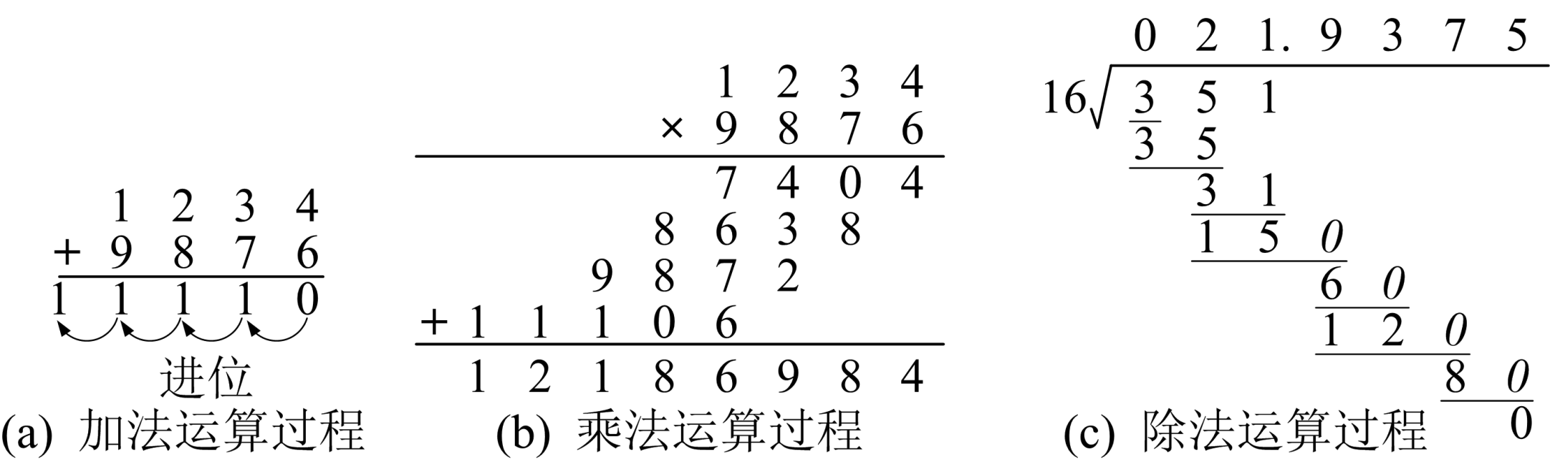
6.2 高精度计算原理及实现要点
6.2.1 高精度计算原理
在初等数学中，我们学过四则运算，图6.4演示了四则运算的运算过程，其中图(a)是加法过程，减法过程类似，只是由进位改为借位；图(b)和图(c)分别是乘法和除法运算过程。

Slide 23
6.2.1 高精度计算原理
高精度数四则运算的基本原理是用字符数组或整型数组存储参与运算的操作数，用数组元素代表每一位数，并模拟初等数学中四则运算过程。
1. 加减法原理
加减法的运算过程是：将两个操作数右对齐，即第0位对齐，从低位到高位(即从右往左)进行每一位的运算。
对加法，如果某一位运算的结果超过10(对其他进制的运算，则是超过进制的基数)，则往高位进一位，同时该位的运算结果要减去10。
对减法，如果被减数某一位小于减数对应位，则被减数要往高位借位，如果高位为0，则要往更高位借位。一旦某一位被借位，则该位的值要减1。从相邻高位借来的1，放在当前位，视为10。

Slide 24
6.2.1 高精度计算原理
2. 乘法原理
乘法运算的原理和过程是：多位数的乘法是转换成1位数的乘法及整数的加法来实现的，即把第二个乘数的每位数乘以第一个乘数，把中间结果累加起来；第二个乘数的每位数进行乘法运算得到的中间结果，是与第二个乘数参与运算的位右对齐的。
3. 除法原理
除法运算的原理和过程是：从被除数的最高位开始，用被除数的最高位除以除数，得到商的最高位(可能为0)，以后每步都是把上一步得到的余数跟当前被除数中的位组合，并除以除数，得到商和余数。
需要注意的是，高精度的一些运算可能需要转换成除法运算来实现，如例6.6将八进制小数转换成十进制小数，直接实现比较困难，所以转换成除法运算。

Slide 25
6.2.2 高精度计算的基本思路
高精度计算的基本思路是：用数组存储参与运算的数的每一位，在运算时以数组元素所表示的位为单位进行运算。可以采用字符数组，也可以采用整数数组，到底采用字符数组还是整数数组更方便，应试具体题目而定。

Slide 26
例6.3 skew二进制(Skew Binary)
题目来源：Mid-Central USA 1997
题号：ZOJ1712，POJ1565
题目描述(continue)：
在skew二进制里，第k位的权值为2^{(k+1)} - 1，skew二进制的数码为0和1，最低的非0位可以取2。例如：
10120_{(skew2)}
= 1 * (2⁵-1) + 0 * (2⁴-1) + 1 * (2³-1) + 2 * (2²-1) + 0 * (2¹-1)
= 31 + 0 + 7 + 6 + 0 = 44.
skew二进制的前10个数为0，1，2，10，11，12，20，100，101和102。

Slide 27
输入描述：
输入文件包含若干行，每行为一个整数n。n = 0代表输入结束。除此之外，n是skew二进制下的一个非负整数。
第二种输入方式!!!!!
输出描述：
对输入文件中的每个skew二进制数，输出对应的十进制数。输入文件中n最大值对应到十进制为2³¹ – 1 = 2147483647。
样例输入：
10120
200000000000000000000000000000
10
1000000000000000000000000000000
0
样例输出：
44
2147483646
3
2147483647

Slide 28
分析：
很明显，对输入文件中的skew二进制数，不能采用整数形式读入，必须采用字符数组。那么需要定义多长的字符数组？
题目中提到“输入文件中的skew二进制数最大值对应到十进制为2³¹ – 1 = 2147483647”，正如样例输入数据所示，十进制数2147483647对应的skew二进制数为：
1000000000000000000000000000000。
因此存储输入文件中的skew二进制数可以采用长度为40的字符数组。
在把skew二进制数转换成十进制时，只需把每位按权值展开求和即可。
采用字符数组存储高精度数，要求高精度数的总位数及取出每位上的数码都是很方便的。

Slide 29
#include <stdio.h>
#include <string.h>
#include <math.h>
int main()
{
char str[40]; //读入的每个skew二进制数，用字符数组存放
while( scanf( "%s", str )!=EOF ) {
int len = strlen(str), num = 0; //num为对应的十进制数
if( len==1 && str[0]=='0' ) break;
int weight = 2; //每位的权值为weight-1, weight每次要乘以2
for( int i=len-1; i>=0; i-- ) {
num += (str[i]-'0')*( weight - 1 ); weight *= 2;
}
printf( "%d\n", num );
}
return 0;
}

Slide 30
6.2.3 高精度计算要点
1. 是否需要逆序
不管是加减法、还是乘法运算，都是从操作数的第0位开始进行的，需要将两个操作数从第0位对齐。但是，在读入高精度数时，通常在数组第0个元素中存储的是高精度数的最高位。所以，在进行加减法、乘法运算之前，通常需要将高精度数逆序，即使得数组第0个元素中存储的是最低位。运算完毕后，再将运算结果逆序后输出。
2. 对齐问题
在加减法和乘法运算过程中，都可能存在对齐问题。对加减法运算，如果读入的高精度不进行逆序(即第0个元素表示最高位)，则要找到两个操作数的最低位，对齐后再运算(通常这样运算要更麻烦一些)。另外，在乘法运算过程中，第二个乘数的每位数乘以第一个乘数，得到的中间结果是与第二个乘数参与运算的位右对齐的。

Slide 31
6.3 高精度数的基本运算
6.3.1 高精度数的加法
例6.4 整数探究(Integer Inquiry)
题目来源：Central Europe 2000
题号：ZOJ1205
题目描述：
十进制大数的加法运算。
第一种输入方式!!!!!
输入描述：
输入文件的第1行为一个整数N，表示输入文件中接下来有N组数据。每组数据最多包含100行。每一行由一个非常长的十进制整数组成，这个整数的长度不会超过100个字符而且只包含数字，每组数据的最后一行为0，表示这组数据结束。
每组数据之间有一个空行。

Slide 32
输出描述：
对输入文件中的每组数据，输出它们的和。每两组数据的输出之间有一个空行。
样例输入：
1
99999278961257987
126792340765189
998954329065419876
432906541
23
0
样例输出：
1099080400800349616

Slide 33
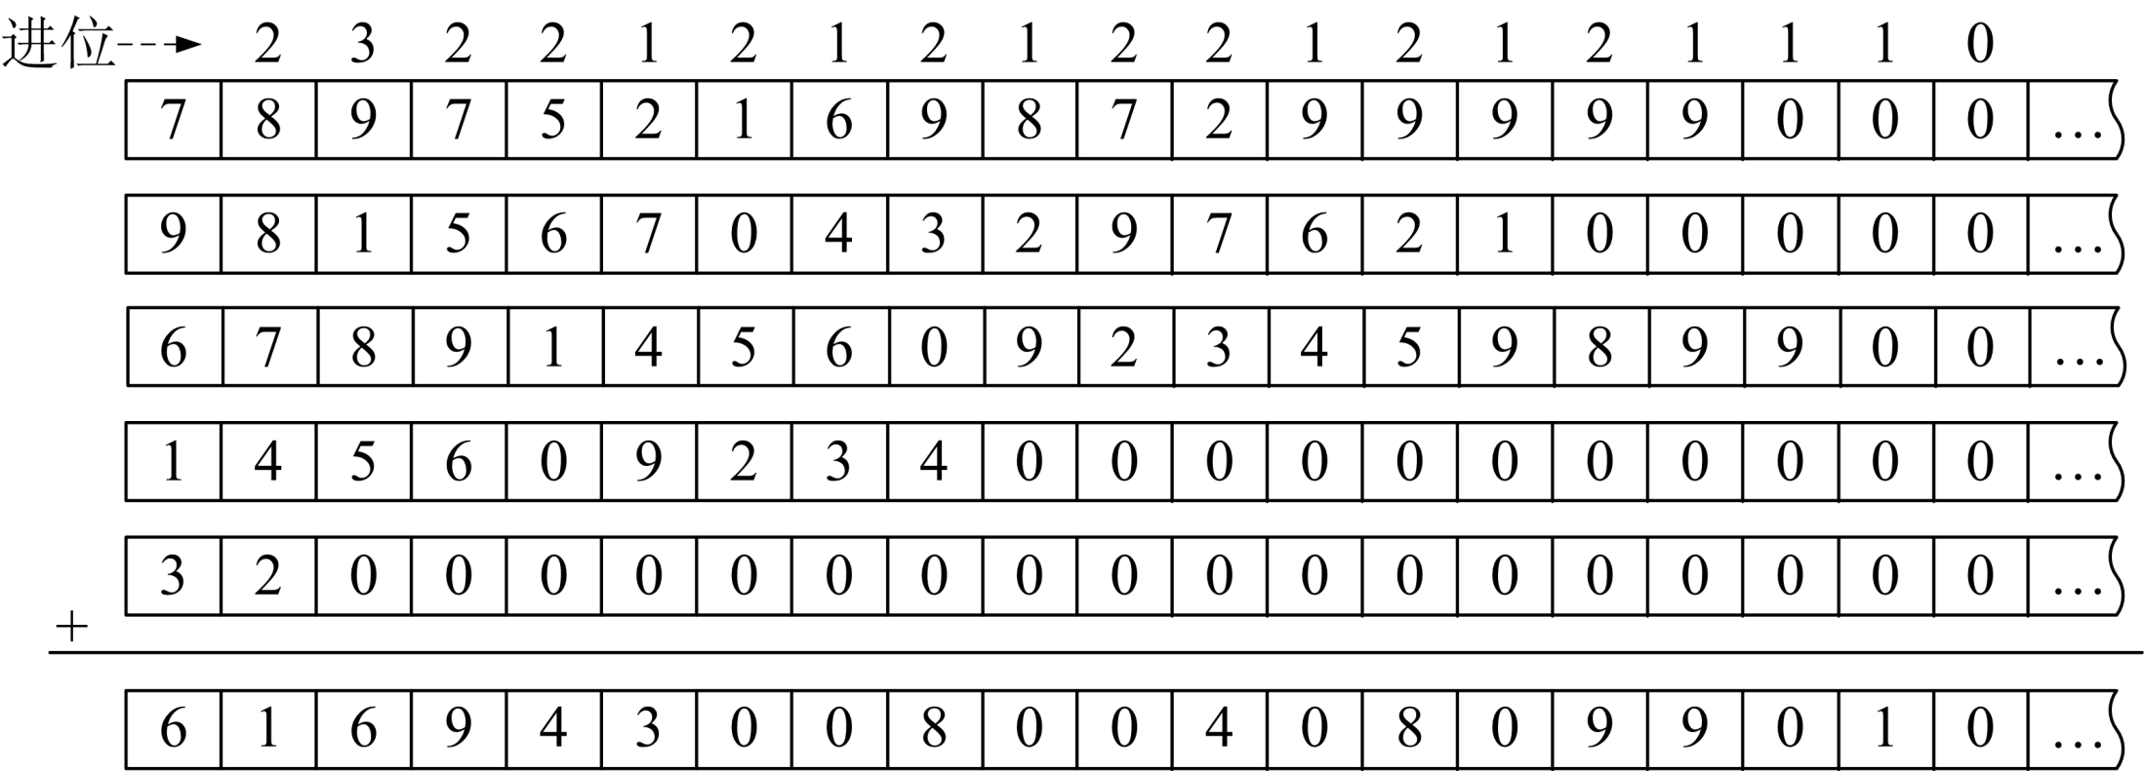
分析：
首先，题目中提到，整数的长度不会超过100位，所以这些整数只能采用字符数组读入。但在对每位进行求和时，可以采用字符形式，也可以采用整数形式。
本题用整数形式处理更方便。方法：对读入的字符数组，以逆序的方式将各字符转换成对应的数值存放到整数数组(整数数组中剩余元素的值为0)，然后再以整数方式求和，最后将求和的结果以相反的顺序输出各位。注意第0位表示整数的最低位。

Slide 34
在本题中，求和时要注意以下两点：
1) 计算每位和时，得到的进位可能大于1，如图所示。
2) 累加各大数得到的和，其位数可能会比参与运算的大数的位数还要多。稍加分析即可得出结论，如果参与求和运算的大数最大长度为maxlen，因为参加求和运算的大数个数不超过100个，所以求和结果长度不超过maxlen+2。因此求和时可以一直求和到maxlen+2位，然后去掉后面的0，再以相反的顺序输出各位整数即可。如图所示，这组数据求和的结果逆序后为：1099080400800349616。

Slide 35
#include <stdio.h>
#include <string.h>
int main( )
{
char buffer[200]; //存储(以字符形式)读入的每个整数
int array[200][200]; //逆序后的大数(每位是整数形式)
int answer[200]; //及求得的和
int num_integers, len, maxlen; //整数个数, 每个整数长度, 及整数的最大长度
int sum, carry, digit; //每位求和运算后得到的总和, 进位, 及该位的结果
int i, j, k, N; scanf( "%d", &N ); //N: 测试数据的个数

Slide 36
for( k=1; k<=N; k++ ) {
maxlen = -1;
memset( array, 0, sizeof(array) ); memset( answer, 0, sizeof(answer) );
for( num_integers = 0; num_integers < 200; num_integers++ ) {
gets( buffer );
if( strcmp(buffer, "0") == 0 ) break;
len = strlen(buffer);
if( len>maxlen ) maxlen = len;
for( i = 0; i < len; i++ ) //逆序存放大数的每位(整数形式)
array[num_integers][i] = buffer[len - 1 - i] - '0';
}
carry = 0;
for( i = 0; i < maxlen+2; i++ ) { //对这些整数的每位进行求和
sum = carry;
for( j = 0; j < num_integers; j++ ) sum += array[j][i];
digit = sum % 10; carry = sum / 10; answer[i] = digit;
}
for( i = maxlen+2; i >= 0; i-- ) //统计求和结果的位数
if( answer[i] != 0 ) break;
while( i >= 0 ) printf( "%d", answer[i--] ); //逆序输出求和的结果
printf( "\n" );
if( k<N ) printf( "\n" ); //两个输出块之间有一个空行
}
return 0;
}

Slide 37
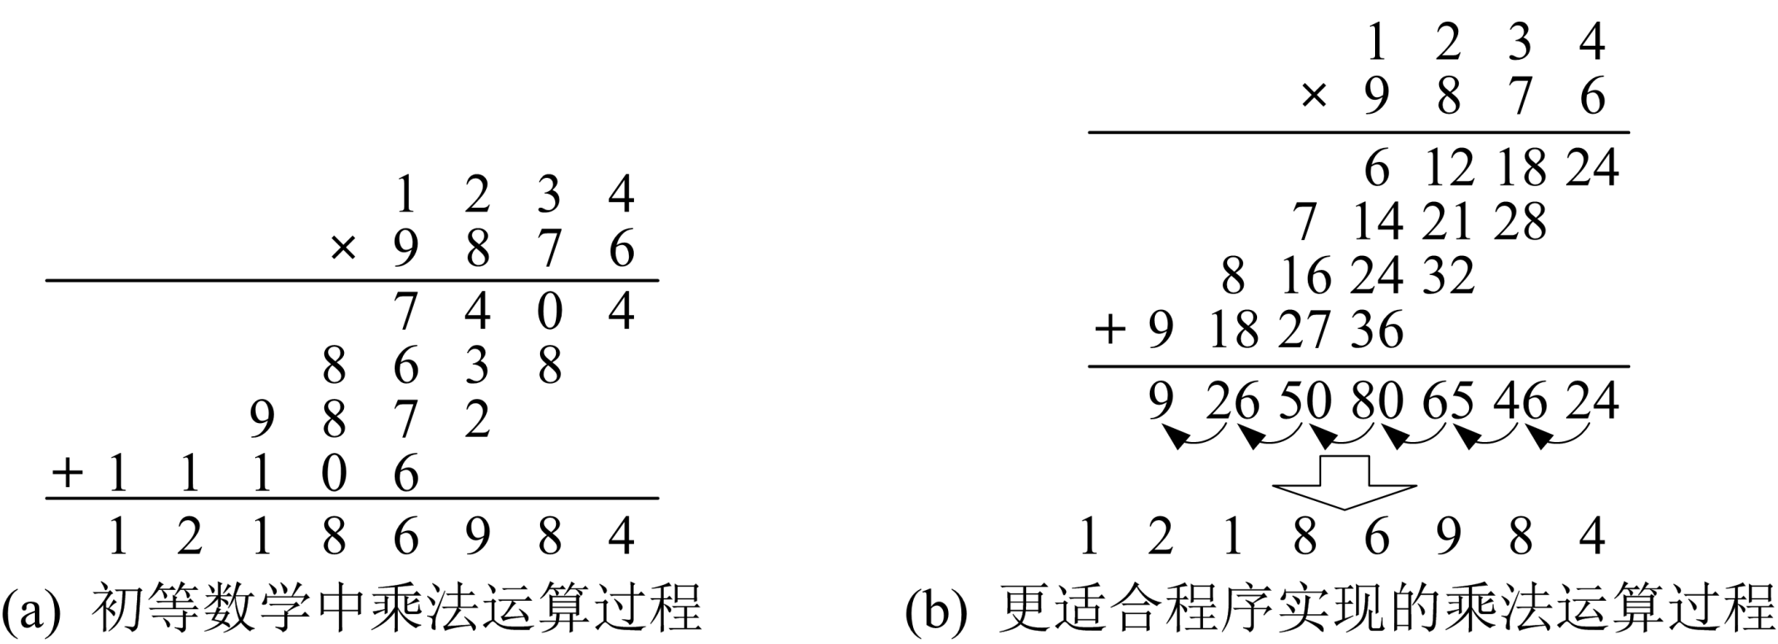
6.3.2 高精度数的乘法
初等数学里乘法的运算过程，如图6.6(a)所示。该运算过程有如下特点：
  多位数的乘法是转换成1位数的乘法及加法来实现的，即把第二个乘数的每位数乘以第一个乘数，把得到的中间结果累加起来。
  第二个乘数的每位数进行乘法运算的中间结果，是与第二个乘数参与运算的位右对齐的。如图(a)所示，第二个程序的第2位为7，参与乘法运算得到的中间结果“8638”是和7对齐的。

Slide 38
在初等数学里，乘法运算得到的每个中间结果都是处理了进位的：在中间结果里，一出现进位马上累加到高一位，如图(a)中的中间结果“11106”是已经处理了进位的结果。
但是，为方便程序实现，对中间结果的进位处理更方便的做法是等全部中间结果运算完后再统一处理。如图(b)所示，每个中间结果，“6 12 18 24”、“7 14 18 24”、“8 16 24 32”、“9 18 27 36”都是没有处理进位的，都是第二个乘数的每位乘以第一个乘数每位的原始乘积。这些中间结果累加后，再一位一位的处理进位。

Slide 39
例6.5 高精度数的乘法
题目描述：
给定两个位数不超过100位的正整数，求它们的乘积。
第三种输入方式!!!!!
输入描述：
输入文件中包含多个测试数据。每个测试数据占两行，分别为一个正整数，每个正整数的位数不超过100位。输入数据一直到文件尾。
输出描述：
对输入文件中的每个测试数据，输出其中两个正整数的乘积。
样例输入：
981567
32976201
123456789
987654321
123456789987654321
987654321123456789
样例输出：
32368350686967
121932631112635269
121932632103337905662094193112635269

Slide 40
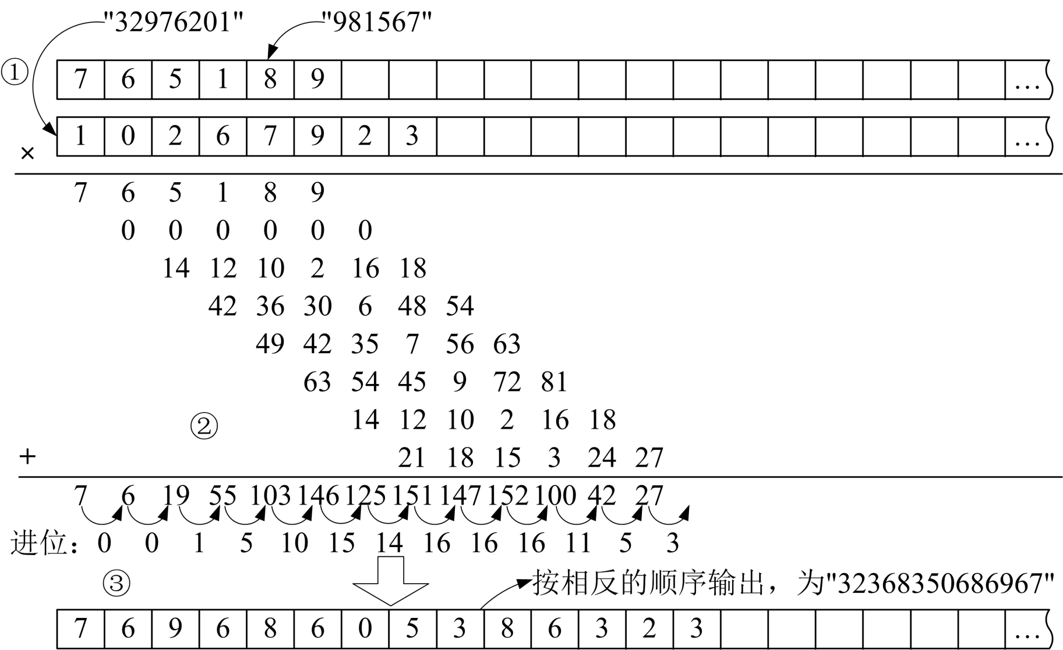
分析：
两个长度不超过100位的正整数必须用字符数组a和b来读入，其乘积不超过200位。大整数的乘法运算过程可分为几个步骤：

Slide 41
对读入的字符形式的大整数，把其各位上的数值以整数形式取出来，以相反的顺序存放到一个整型数组里。如图6.7所示。
把第二个乘数中的每个数乘以第一个乘数，把得到的中间结果累加起来，注意对齐方式，以及累加每位的中间结果时不进位。
把累加的中间结果，由低位向高位进位。再把得到的最终结果按相反的顺序转换成字符输出。

Slide 42
#include <stdio.h>
#include <string.h>
char a[101], b[101]; //输入的两个正整数(字符形式)
int len_a, len_b; //输入的正整数长度
int ai[101], bi[101]; //输入的两个正整数(以整数形式存储每一位)
int temp[202]; //每一位乘法的中间结果
char product[201]; //乘积
void reverse( char s[ ], int si[] )//以逆序顺序将大数中的各位数存放到整型数组si
{
int len = strlen(s);
for( int i=0; i<len; i++ )
si[len-1-i] = s[i]-'0';
}
int main( )
{
int i, j;
while( scanf( "%s", a ) != EOF ) {
scanf( "%s", b );
len_a = strlen(a); len_b = strlen(b);
reverse(a, ai); reverse(b, bi);
memset( temp, 0, sizeof(temp) ); memset( product, 0, sizeof(product) );

Slide 43
for( i=0; i<len_b; i++ ) { //用大整数b的每位去乘大整数a
int start = i; //得到的中间结果跟大整数b中的位对齐
for( j=0; j<len_a; j++ ) {
temp[start++] += ai[j]*bi[i];
}
}
for( i=0; i<202; i++ ) { //低位向高位进位
if( temp[i]>9 ) {
temp[i+1] += temp[i]/10; temp[i] = temp[i]%10;
}
}
for( i=201; i>=0; i-- ) //求乘积的长度
{ if( temp[i] ) break; }
int lenp = i+1; //乘积的长度
for( i=0; i<lenp; i++ ) //将乘积各位转换成字符形式
product[lenp-1-i] = temp[i]+'0';
product[lenp] = 0; //串结束符标志
printf( "%s\n", product );
}
return 0;
}

Slide 44
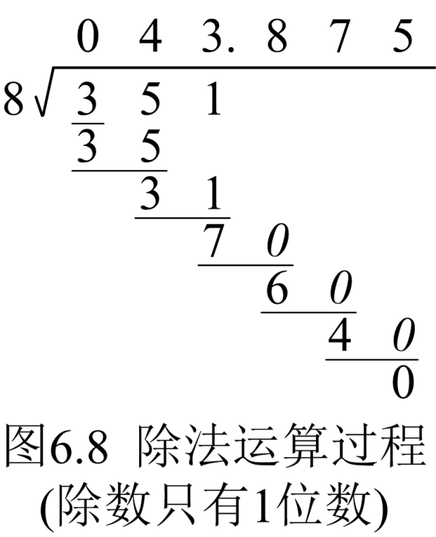
6.3.3 高精度数的除法
高精度数的除法比较复杂，本节仅通过一道例题介绍除数为1位数的除法运算。
初等数学里除法的运算过程(除数只有1位数)。图6.8演示了“351除以8”的运算过程。具体过程为：

Slide 45
1) 先将被除数“351”最高位除以8，得到的商为0，余数为3。
2) 把余数和被除数“351”的次高位组合，为“35”，除以8，得到的商为4，余数为3。
3) 把余数和被除数“351”的最后一位组合，为“31”，除以8，得到的商为3，余数为7，不为0，所以还没有除尽，要补0，图中所有补0均用斜体标明。补0前的商为整数部分，补0后的商为小数部分。
4) 补0后为“70”，除以8，得到的商为8，余数为6，再补0。
5) 补0后为“60”，除以8，得到的商为7，余数为4，再补0。
6) 补0后为“40”，除以8，得到的商为5，余数为0。
至此，整个除法运算完毕，得到的商为43.875。

Slide 46
例6.6 八进制小数(Octal Fractions)
题目来源：South Africa 2001
题号：ZOJ1086，POJ1131
题目描述：
编程将[0,1]内的八进制小数转换成十进制小数。例如，八进制0.75转换成十进制，结果为0.963125 (7/8 + 5/64)。n位的八进制小数，转换成十进制后，小数点右边不超过3n位。

Slide 47
输入描述：
输入文件包含若干行，每行是一个八进制小数。每个八进制小数的形式为：0.d1d2d3 ... dk，其中di为八进制数字(0..7)，k没有限制。
第二种输入方式!!!!!
输出描述：
对输入文件中的每个八进制小数，按照如下的格式输出：
0.d1d2d3 ... dk [8] = 0.D1D2D3 ... Dm [10]
等号左边就是输入文件中的八进制小数，右边是对应的十进制小数，末尾没有0，也就是说Dm不为0。
样例输入：
0.75
0.0001
0.01234567
样例输出：
0.75 [8] = 0.953125 [10]
0.0001 [8] = 0.000244140625 [10]
0.01234567 [8] = 0.020408093929290771484375 [10]

Slide 48
分析：
八进制小数转换成十进制小数，其原理本来是按权值展开，小数点后第1位的权值为8⁻¹ = 0.125，第2位的权值为8⁻² = 0.015625。因此0.75 [8] = 7*0.125 + 5*0.015625 = 0.953125。但在本题中，如果按照这种思路去求解，不容易实现。
更好的方法是转换成除法运算，小数点后第1位的权值为8⁻¹，相当于除以8；第2位的权值为8⁻²，相当于除以两次，…。具体过程为：循环除8，即从八进制小数的最后一位开始除以8，把得到的结果加到前一位，再除以8；…；一直到小数点后第1位为止。假设读入的八进制为0.d1d2d3 ... dn，转换后的十进制为0.D1D2D3 ... Dm，则循环除8的公式为：
0.D1D2D3 ... Dm
= ( d1 +( d2 + ( d3 + … ( dn-1 + dn/8 ) … ) /8 ) /8 ) /8
例如，对八进制小数0.75 [8]，其循环除8的运算过程为：(7+5/8)/8。
又如对八进制小数0.123 [8]，其循环除8的运算过程为：
( 1 + ( 2 + 3/8 ) /8 ) /8。

Slide 49
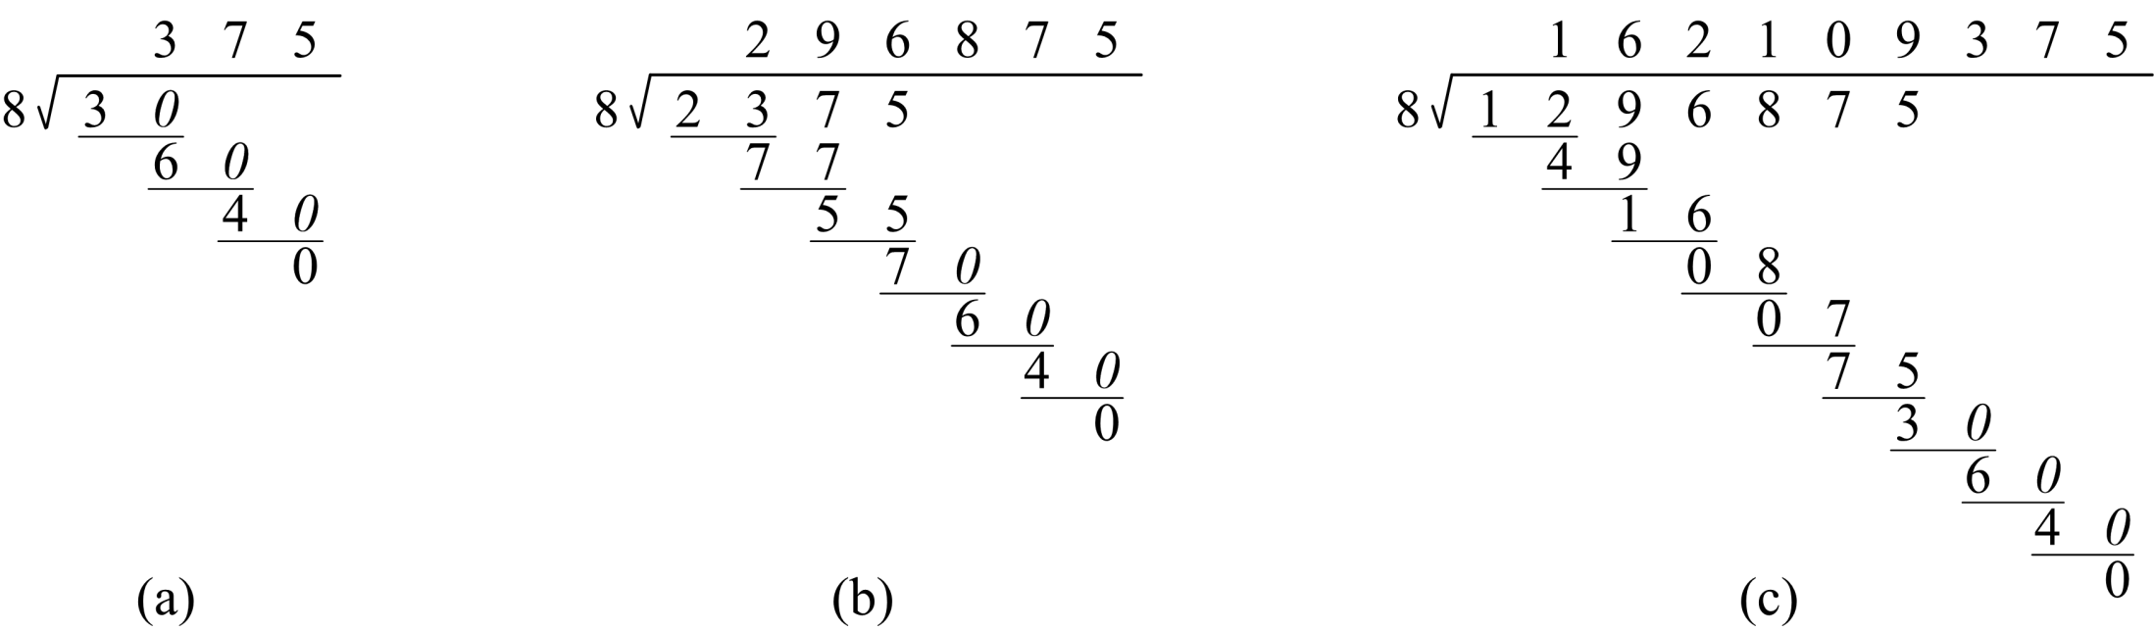
以0.123 [8]为例讲解具体实现过程，注意得到的十进制小数都不保留前面的0及小数点。
(1) 先读入最后一位num = 3，按照图7.7所示的方法进行除法运算，其中补0(在图7.8中补0也用斜体标明)相当于乘以10。即反复将num乘以10，再除以8，记录其商，直到余数为0为止，得到的结果是375，如图(a)所示，这表示0.375。这实际上是0.3 [8]对应的十进制小数。
(2) 接下来读入的八进制位num = 2，这时要求的是2.375/8，转换成求2375/8，其运算过程如图(b)所示。得到的结果为296875，这表示0. 296875。这实际上是0.23 [8]对应的十进制小数。

Slide 50
(3) 接下来读入的八进制位num = 1，这时要求的是1. 296875/8，转换成求1296875/8，其运算过程如图(c)所示。得到的结果为162109375，这表示0. 162109375。这实际上是0.123 [8]对应的十进制小数。

Slide 51
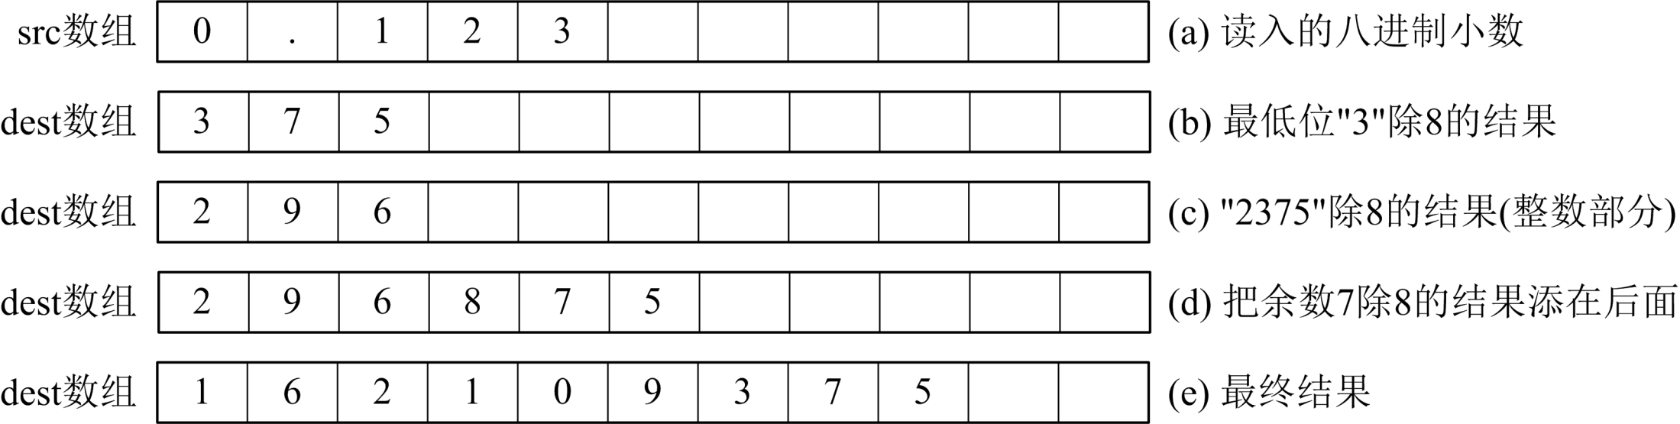
实现：
具体实现时每位的除8运算要分成两个过程：① 除8得到整数部分；② 对前面得到的余数补0继续除8直到余数为0。当然最低位的除8运算只有第②个过程。
图6.10演示了八进制小数“0.123”转换成十进制小数的实现过程。其中，src字符数组存储读入的八进制小数，即“0.123”；dest字符数组存储转换后的十进制小数(去掉小数点及前面的0)。
具体实现过程为：首先读入最低位，“3”，补0除8直到余数为0，得到的商为“375”，存储在dest数组中，如图(b)所示。

Slide 52
然后读入八进制位“2”，第①个过程：将“2”与dest数组中的“3”组合后为“23”，除8后商为“2”，余数为“7”；将余数“7”与dest数组中的“7”组合后为“77”，除8后商为2，余数为“5”；将余数“5”与dest数组中的“5”组合后为“55”，除8后商为6，余数为“7”，此时dest数组的值为“296”，如图(c)所示。第②个过程：将前面得到的余数“7” 补0除8直到余数为0，得到的商为“875”，添加在dest数组后面，如(d)所示。
最后，读入八进制位“1”，其处理过程与八进制位“2”的处理类似。

Slide 53
#include <stdio.h>
#include <string.h>
const int MAX_LENGTH = 200;
int main( )
{
int i, j; char src[MAX_LENGTH]; //读进来的八进制小数(字符形式)
while( scanf("%s",src) != EOF ) { //设读入的八进制小数为0.d1d2d3...dn
char dest[MAX_LENGTH] = {'0'}; //存放转化后的十进制数（无0.）
int num; //读取出来的每个八进制位(整数形式)
int index = 0; //前一个八进制位除8后dest数组中的位数
int len = 0; //当前这个八进制位除8后dest数组中的位数
int temp; //当前这个八进制位与前一位运算结果的每一位组合得到的值
for( i = strlen(src)-1; i > 1; i-- ) {
num = src[i]-'0'; //取第i位上的八进制数字
for(j=0; j < index; j++) { //d1～dn-1的处理
temp = num*10 + dest[j]-'0'; dest[j] = temp/8+'0'; num = temp%8;
}
while( num ) { //d1～dn的处理(余数的处理：补0再除直到商为0为止)
num *= 10; dest[len++] = num/8+'0'; num %= 8;
}
index = len;
}
dest[len] = '\0'; 标志
printf("%s [8] = 0.%s [10]\n", src, dest); //输出
}
return 0;
}

Slide 54
6.4 其他高精度题目解析
6.4.1 数列问题
很多数列的增长速度都是很快的，比如Fibonacci数列第48个数(4807526976)就超出了32位无符号整数所表示的范围(0～4294967295)。所以要求这些数列的某一项，有时需要采用大数来处理，如例6.7。
例6.7 Fibonacci数(Fibonacci Numbers)
题目来源：University of Waterloo Local Contest 1996.10.05
题号：ZOJ1828
题目描述：
Fibonacci数列的定义：f(1) = 1, f(2) = 1, f(n) = f(n-1) + f(n-2), n > 2。给定一个数N，输出Fibonacci数列中第N个数。N的大小保证得到的第N个Fibonacci数的位数不超过1000位。

Slide 55
输入描述：
输入文件包含多个测试数据，每个测试数据占一行，为一个正整数N。
第三种输入方式!!!!!
输出描述：
对每个整数N，输出Fibonacci数列中的第N项。
样例输入：
40
100
样例输出：
102334155
354224848179261915075

Slide 56
分析：
本题采用大数方法实现Fibonacci数列的递推方法，设表示Fibonacci数列连续3项的字符数组分别为n1、n2和n3，则递推过程如下：
add( n1, n2, n3 ); //由第1项和第2项相加递推出第3项
strcpy( n1, n2 ); //推导完，第2项变成第1项
strcpy( n2, n3 ); //推导完，第3项变成第2项
以下代码在表示Fibonacci数列中各项及求和时都是以逆序方式表示的，在输出时以相反的顺序输出递推的结果。例如，Fibonacci数列中第38、39项分别是39088169和63245986，由这两项递推出第40项。在程序中字符数组n1和n2的内容分别为"96188093"和"68954236"，将这两个字符数组所表示的大数相加，得到的结果是"551433201"，再以相反的顺序输出各数组元素，得到的就是第40项。
由于Fibonacci数列中各项是递推出来的，并非任意数值，所以求和过程可以简化。设n1的长度为len，在求和时只需计算n1和n2前len位各位和，再判断两种特殊情况：① n2比n1多1位；② n1加上n2后最高位还有进位。

Slide 57
#include <stdio.h>
#include <string.h>
#define MAXSIZE 1001
char n1[MAXSIZE], n2[MAXSIZE], n3[MAXSIZE]; //两个大数及其和的字符数组
void set1( char *p ) //重新设置字符数组n1和n2
{
memset( p, 0, MAXSIZE ); p[0] = '1';
}
//求两个大数和,这两个大数存储在字符数组n1和n2中,结果保存在字符数组n3中
void add( char *n1, char *n2, char *n3 )
{
memset( n3, 0, MAXSIZE ); int len = strlen(n1), i;
for( i=0; i<len; i++ ) {
n3[i] = n1[i]-'0' + n2[i]-'0' + n3[i];
if( n3[i] >= 10 ){ n3[i] = n3[i] - 10 + '0'; n3[i+1] = 1; } //进位
else n3[i] += '0';
}
if( n2[i]!=0 ) n3[i] = n2[i] + n3[i]; //第2个数还有1位没有运算
else if( n3[i]!=0 ) n3[i] += '0'; //n1加上n2后最高位还有进位
}

Slide 58
void prn(char *p) //输出字符数组p中的大数
{
int i = strlen(p)-1;
for( ; i>=0; i-- ) printf( "%c", p[i] ); //输出大数的每一位数字
printf( "\n" );
}
int main( )
{
int i, N; //循环变量及输入的正整数N
while( scanf("%d",&N)!=EOF ) {
if( N==1 || N==2 ){ printf( "1\n" ); continue; }
set1( n1 ); set1( n2 );
for( i=3; i<=N; i++ ) { //每次递推一个数
add( n1, n2, n3 ); strcpy( n1, n2 ); strcpy( n2, n3 );
}
prn( n3 );
}
return 0;
}

Slide 59
6.4 其他高精度题目解析
6.4.2 其他题目
有些题目本身没有告诉数据的范围，无法判断是否要按高精度处理，如例6.8。对于这种题目，可以先按常规的数据形式(如整数)来处理。如果验证为正确的程序提交得到的结果是Wrong Answer，说明输入文件中的数据有可能超出了整数的表示范围，则可以试着按照大数来处理，例如，用字符数组存储读入的数据。
例6.8 颠倒数的和(Adding Reversed Numbers)
题目来源：Central Europe 1998
题号：ZOJ2001, POJ1504

Slide 60
题目描述：
颠倒数是由阿拉伯数字组成的，但其数字的顺序颠倒了。即原来的第一位数字在颠倒数中变为最后一位数字。注意所有前导的0被省略。也就是，如果一个数以0结尾，在颠倒数中0将丢失。(如1200颠倒后得到21)。这样颠倒数将不可能有后导的0。
编写程序，将两个颠倒数相加，并输出它们的颠倒和。当然，结果不是唯一的，因为每一个颠倒数都可能是多个数的颠倒形式，例如，颠倒数21可以是12、120或1200等等数的颠倒。因此，假定颠倒是没有0丢失的，这样颠倒数21，在颠倒前是12。
输入描述：
输入文件中包含N个测试数据。输入文件的第1行为正整数N。接下来是N个测试数据。每个测试数据占一行，为两个正整数，用空格隔开。这就是需要求和的两个颠倒数。
输出描述：
对每个测试数据，输出一行，为一个整数，表示两个颠倒数的和(注意它们的和也是颠倒数)，忽略所有的前导0。

Slide 61
样例输入：
40
100
样例输出：
102334155
354224848179261915075
分析：
题目没有明确告诉参与运算的颠倒数位数最多有多少位，可以先按正常的整数来处理：对两个整数颠倒，求和后再颠倒。结果发现，验证为正确的程序提交得到的结果是Wrong Answer，说明评判系统中输入文件中的数据超出了整数的表示范围，则必须按照大数来处理，在本题中即必须以字符形式读入题目中提到的“正整数”。
本题要求两个颠倒数的和，注意和也是颠倒数。实际上，本题的求解比较简单，将两个颠倒数以字符形式读进来后，从第0位往高位对应位相加，保存到字符数组sum中，最后只需输出sum数组中的字符串即可。在整个过程中都不需要将两个数以及和“颠倒”过来。

Slide 62
#include <stdio.h>
#include <string.h>
int main( )
{
char num1[100], num2[100], sum[100]; //以字符形式读入的两个颠倒数,和
int N, i, k, len1, len2, maxlen; //两个颠倒数的位数及较大者
scanf( "%d", &N );
for( k=1; k<=N; k++ ) {
memset( num1, 0, sizeof(num1) ); memset( num2, 0, sizeof(num2) );
memset( sum, 0, sizeof(sum) );
scanf( "%s", num1 ); scanf( "%s", num2 );
len1 = strlen(num1); len2 = strlen(num2);
maxlen = len1>len2 ? len1 : len2;
int C = 0, s; //进位
for( i=0; i<maxlen; i++ ) {
if( num1[i]==0 ) num1[i]='0'; //num1可能已经加完了
if( num2[i]==0 ) num2[i]='0'; //num2可能已经加完了
s = num1[i]-'0' + num2[i] - '0' + C;
if( s>=10 ){ C = 1; s -= 10; }
else C = 0;
sum[i] = s + '0';
}
if( C==1 ) sum[maxlen] = '1'; //两数相加，和最多多一位
for( i=0; ; i++ ) if( sum[i]!='0' ) break;
printf( "%s\n", sum+i ); //从最前面的非0位开始输出
} return 0;
}

Slide 63
6.5 实践进阶：代码优化
在程序设计竞赛里，编写完解答程序，调试排除完错误(5.3节)，用各种数据测试(3.5节)也通过了，但提交后如果评判为超时(TLE)，这时就只能优化代码甚至重新设计算法了。本书各章的一些例题涉及到了代码优化的一些技巧，有时一个小小的优化，就能换取时间上很大的改进。

Slide 64
6.5 实践进阶：代码优化
1. 能省则省——减少不必要的运算
时间(即CPU时钟周期)是程序能利用的最宝贵的资源。程序设计竞赛题目都有一个时间上限，用户提交的解答程序必须在这个时间限制内结束运行且输出的答案正确。因此，设计和实现算法时，在确保能求出正确答案的前提下应尽可能减少不必要的运算。
例如，对枚举算法，如果能提前知道某种方案不可能求出解，则不进行枚举或提前结束当前的枚举，以减少不必要的枚举。
又如，对深度优先搜索(DFS)算法(8.1节)，如果某个搜索分支明显不可能有解，则提前结束该分支的搜索，这是搜索过程中的剪枝。甚至，在搜索前如果就能提前判断出有解或无解，压根就不用搜索了，这也可以称为搜索前的剪枝。

Slide 65
6.5 实践进阶：代码优化
2. 三步并作两步——加快某些步骤的进程
在设计和实现算法时，如果有些步骤可以合并而不影响算法的正确性，合并这些步骤有时能提高算法的时间效率。
例如，在例2.6的尺取法里，如果左端点s每次向右推进一步，当数据量大、且包含左端点s可以持续向右推进这种情形的数据比较多时，代码可能会超时，而将左端点s向右推进合并，做到持续推进直至不能再推进为止，则代码效率能提高很多。

Slide 66
6.5 实践进阶：代码优化
3. 以空间换取时间——牺牲一点点存储空间是值得的
第7章介绍的分治、动态规划、贪心算法，其基本思想都是将较大规模问题分解为较小规模问题，如果分解得到的子问题有重复，就能用数组(往往只需占用一点点存储空间)把子问题的解存储起来，避免重复求解，这样能极大地改善时间效率。
例如，例7.1用一个二维数组存储子问题的解，在递归过程中如果子问题的解已经求出则不再递归调用下去，从超过300秒降为几毫秒。又如，动态规划的核心思想就是“用空间换取时间”，通常能将指数级时间复杂度降为多项式级的时间复杂度。

Slide 67
6.5 实践进阶：代码优化
4. 打表法——O(1)的算法是最理想的
以时间换取空间最极端的情形时可以把解预先求出来，这可能需要花费比较多的时间，但如果测试数据很多，平摊到每个测试数据上的时间可能就微乎其微了。例2.5枚举素数的组合，求出素数对个数并存储在数组里，求出所有的解，最后对输入的每个偶数，直接到到数组里取出解。
常量阶时间复杂度O(1)是最理想的。从数组里取出一个元素的运算就是O(1)复杂度。这种方法有时也称为打表法(表就是数组)。
如果把解预先求出来行不通，也可以考虑把算法依赖的一些数据按数组的方式存储起来，最理想的方式就是直接根据下标就能取出所需的数据。例如，例5.1、5.4、5.5、5.9把闰年和平年各月天数存储在二维数组里，根据年份和月份就能取出该月的天数，详见附录A第32点。

Slide 68
教材信息
教材：王桂平, 程序设计方法及算法导引, 北京大学出版社, 2020年出版.
内容提要：本书比较系统地讲解了程序设计的基本思想和算法，并通过一些经典的程序设计竞赛题目阐述算法思想和实现方法。首先介绍了几类程序设计竞赛的起源、历史、竞赛规则、评判原理等，以及一种新的程序设计实践形式——在线程序实践；然后系统地讲解了程序设计竞赛涉及的一些基础算法或应用问题，包括枚举，模拟，字符及字符串处理，时间和日期处理，高精度计算，分治、动态规划和贪心算法，搜索算法，排序和检索，数论基础；特别地，每一章最后一节循序渐进地引入和总结了程序设计竞赛所需掌握的实践知识和技能，附录还总结了程序设计竞赛的100个技巧。本书可作为高校程序设计基础课程的教材或配套教材，也可作为程序设计竞赛的入门教材。

